Slide 1
مستندسازی مشکلات و گزارش باگ Bug Report)) در مهندسی نرم‌افزار
استفاده از ابزارهای Git و GitHubبرای مدیریت خطاها و الگوهای صدور
Issue (Issue Template)
ارائه دهندگان: بهنوش عبدی و نیلوفر قاسمی

Slide 2
باگ (Bug) چیست و چرا مستندسازی آن اهمیت دارد؟
تعریف باگ: هرگونه انحراف رفتار نرم‌افزار از انتظارات کاربر یا مستندات فنی.
اهمیت مستندسازی:
کاهش زمان عیب‌یابی (Debugging)
ایجاد تاریخچه قابل‌پیگیری از تغییرات
تسهیل کار تیمی در پروژه‌های بزرگ (مثل تمرین‌های گروهی دانشگاه)

Slide 3

نقش Git وGitHub در مدیریت خطاها
:Git سیستم کنترل نسخه توزیع‌شده برای ردیابی تغییرات کدهای منبع.
:GitHubپلتفرم ابری میزبان مخازن Git که ابزارهای قدرتمندی برای مدیریت پروژه ارائه می‌دهد.

Slide 4
ابزار های کلیدی GitHub برای باگ‌ها:
:Issues بخش اختصاصی برای ثبت و پیگیری باگ‌ها و درخواست‌های جدید.
:Projects (Kanban Boards) برای مدیریت وضعیت پیشرفت رفع باگ‌ها ((To Do, In Progress, Done

Slide 5
ویژگی‌های یک گزارش باگ (Bug Report)استاندارد و خوب
یک گزارش باگ حرفه‌ای باید اطلاعات زیر را داشته باشد تا توسعه‌دهنده دیگر به راحتی بتواند آن را بازسازی و رفع کند:
.1عنوان واضح و مختصر((Title: بیان دقیق مشکل در یک نگاه (مثلا: خطای 500 هنگام کلیک روی دکمه ثبت‌نام).
2. توضیحات دقیقDescription)): شرح کامل مشکلی که رخ داده است.
3. مراحل بازسازیSteps to Reproduce)): گام‌های شماره‌گذاری شده برای رسیدن به خطا.
4. رفتار مورد انتظار :(Expected Behavior) سیستم باید چه کار می‌کرد؟
5. رفتار واقعی:(Actual Behavior) سیستم در عمل چه کار کرد؟
6. اطلاعات محیطی Environment)): نسخه مرورگر، سیستم‌عامل، دستگاه یا نسخه اپلیکیشن.
7. پیوست‌هاScreenshots / Logs)): اسکرین‌شات از خطا یا کدهای لاگ (Log)

Slide 6
الگوی صدور مشکلIssue Template) )
چیست؟
مزایا:
1. جلوگیری از ارسال گزارش‌های ناقص و گنگ.
2. یکپارچه‌سازی و سرعت‌بخشی به فرآیند بررسی خطاها.
3. راهنمایی کاربران یا هم‌تیمی‌ها برای ارائه اطلاعات دقیق.
ساختار یا فرم پیش‌فرضی که وقتی اعضای تیم یا کاربران می‌خواهند یک باگ جدید در گیت‌هاب ثبت کنند، به آن‌ها نمایش داده می‌شود.

Slide 7
نحوه ساخت و پیکربندی Issue Template در GitHub
برای ایجاد این الگو در مخزنRepository) ) گیت‌هاب:
طراح گرافیک از این متن برای پر کردن صفحه و ارایه اولیه شکل ظاهری و کلی طرح استفاده می نماید.
1. در روت (Root) پروژه خود در گیت‌هاب، یک پوشه به نام . githubایجاد کنید.
2. داخل آن پوشه، یک پوشه دیگر به نام TEMPLATE_ISSUE بسازید.
3. فایل‌های الگو با فرمت (.md) Markdownیا فرم‌های تعاملی (.yml)را در آن قرار دهید.

Slide 8
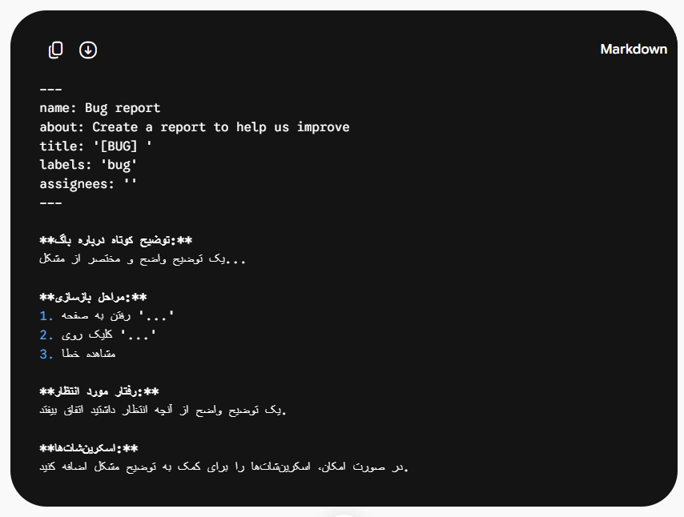
نمونه ساختار یک فایل الگو (bug-report.md)

Slide 9
چرخه عمر یک باگ در GitHub (Bug Lifecycle)
Open )باز(: ثبت باگ توسط کاربر یا توسعه‌دهنده و قرار گرفتن در صف بررسی.
) In Progressدر حال بررسی/اصلاح): اختصاص دادن باگ به یک توسعه‌دهنده و شروع کار روی کد
In Review / Pull Request : ارسال کدهای اصلاحی و بررسی آن توسط سایر اعضای تیم.
) Closedبسته شده): ادغام (Merge) کد اصلاح‌شده در شاخه اصلی(Main/Master) و حل شدن مشکل.

Slide 10
نتیجه ‌گیری:
استفاده از سیستم‌های کنترل نسخه مثل Git همراه با قابلیت‌های گیت‌هاب مانند Issue Template)) باعث نظم‌دهی فوق‌العاده به پروژه‌های نرم‌افزاری می‌شود.
مستندسازی دقیق مشکلات، هزینه و زمان توسعه نرم‌افزار را به شدت کاهش می‌دهد.

Slide 11
سپاس
از توجه شما

